Slide 1
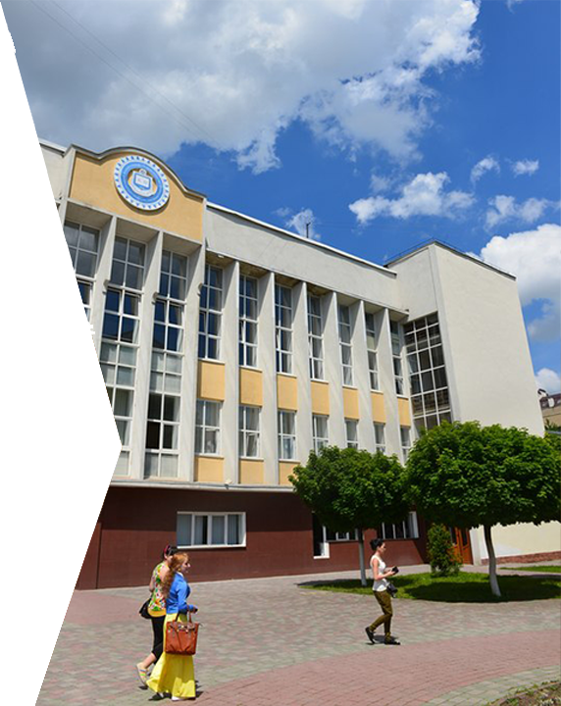

ПРИКАРПАТСЬКИЙ НАЦIОНАЛЬНИЙ
УНIВЕРСИТЕТ ІМЕНІ ВАСИЛЯ СТЕФАНИКА

Slide 2

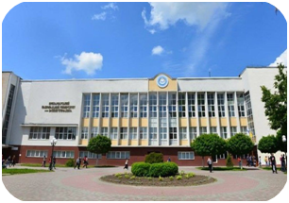
Прикарпатський національний
університет імені Василя Стефаника
Рік заснування - 1940
Прикарпатський національний університет імені Василя Стефаника – це сучасний конкурентоспроможний освітній та науково-дослідницький центр міжнародного рівня, потенціал якого впливає на розвиток регіону та формування людського капіталу
 | осіб
чисельність науково-педагогічних працівників | 951
чисельність докторів наук | 174
чисельність кандидатів наук | 587
чисельність молодих вчених | 406
чисельність студентів | 14105

Slide 3








Рейтинги Університету
1
10
12
19
20
24
28
Notes:
SCImago Journal & Country Rank – це загальнодоступний портал, який включає журнали та наукові показники для країни, розроблені на основі інформації, що міститься базі даних Scopus®
Результати рейтингу вищих навчальних закладів базуються на показниках бази даних Scopus, що є інструментом для відстеження цитованості наукових статей, які публікуються навчальним закладом або його співробітниками.
Рейтинг найвпливовіших університетів світу 2020 року, що опублікований на сайті компанії Academic Influence
За рейтингом U-Multirank 2020 Прикарпатський національний університет отримав чотири найвищі оцінки «А-very good» в категоріях «Організація навчального процесу» та «Дослідження».
Рейтинг враховує місце ЗВО відповідно до ступеня представлення своєї діяльності в Інтернет-просторі, застосовуючи свою власну методологію оцінки

Slide 4



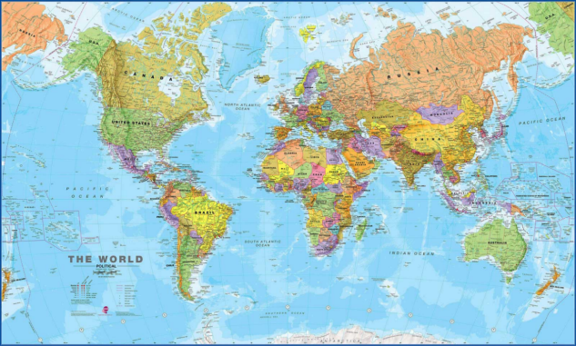


Прикарпатський національний
університет імені Василя Стефаника
ПНУ – учасник міжнародних консорціумів
член європейської асоціації університетів
член консорціуму Варшавського та українських університетів
член міжнародного консорціуму університетів
член консорціуму університетів Балтійського регіону та України
член міжнародної університетської спільноти «Один пояс – один шлях»
член великої хартії університетів «Magna Charta Universitatum»
60 організації з Європи
3 організації з США
5 організацій з Китаю
2 організації з Туреччини
1 організація з Японії
Notes:
Прикарпатський національний університет є членом 6 міжнародних консорціумів.
Університет підтримує тісні зв’язки з багатьма науковими та навчальними закладами світу (більше 50), зокрема США, Азії, і ЄС. Реалізує 11 безкоштовних магістерських програм подвійних дипломів з провідними університетами Республіки Польща.

Slide 5



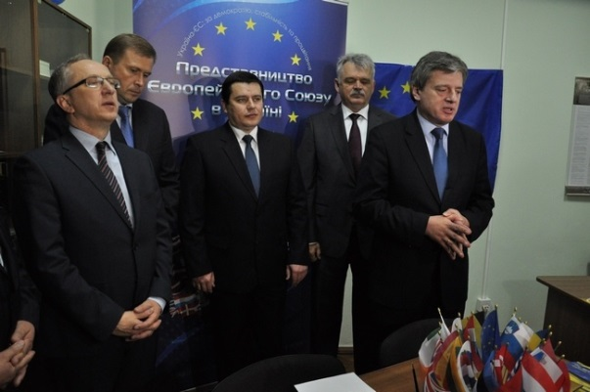
Прикарпатський національний
університет імені Василя Стефаника
Впродовж останніх 7 років в університеті реалізовано різні проєкти на загальну суму 3 945 958,7 дол. США
Впродовж останніх років виграємо 5 нових міжнародних наукових проєктів різних фондів щороку
Notes:
Totally during the last 7 years it was received 1 565 772 $ from investors and grantors.

Slide 6


ПРИКАРПАТСЬКИЙ НАЦІОНАЛЬНИЙ
УНІВЕРСИТЕТ ІМЕНІ ВАСИЛЯ СТЕФАНИКА
Прикарпатський національний університет імені Василя Стефаника – один з перших університетів, що активно
впроваджує програми подвійних дипломів з провідними європейськими вузами
Програми подвійних дипломів реалізовується
на 12 спеціальностях:
міжнародні відносини
право
інформатика
початкова освіта
фізичне виховання
історія та археологія
туризм
фізика та астрономія
математика
філософія
політологія
географія

Slide 7
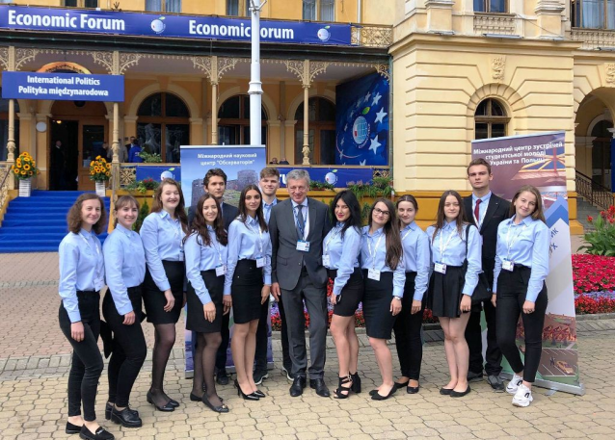
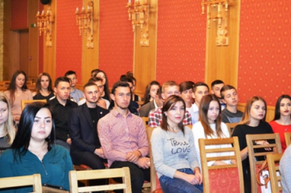
ПРИКАРПАТСЬКИЙ НАЦІОНАЛЬНИЙ
УНІВЕРСИТЕТ ІМЕНІ ВАСИЛЯ СТЕФАНИКА
Унікальні можливості для студентів
Стипендіальні можливості для студентів:
Державні стипендії
Недержавні стипендії:
1) стипендії Благодійного Фонду «Повір у себе»: 25 стипендій + 2 проєкти
2) стипендії Фонду Інституту Східноєвропейських досліджень: 15 стипендій + 2 премії за кращі магістерські роботи
3) стипендії Фундації Лозинських (США): 10 стипендій
4) стипендії «Завтра.UA»: 3-5 стипендій
5) стипендії Почесного консула Хорватії в Західному регіоні: 2 стипендії
Міжнародне професійне стажування студентів:
у Німеччині: 3-10 місячне стажування за різними спеціальностями у 2 компаніях;
у Польщі: 3-4 денні щомісячні стажування за різними спеціальностями у різних компаніях;
у 6 країнах ЄС за програмами ERASMUS+ КА 1: виграні проєкти з 11 університетами

Slide 8

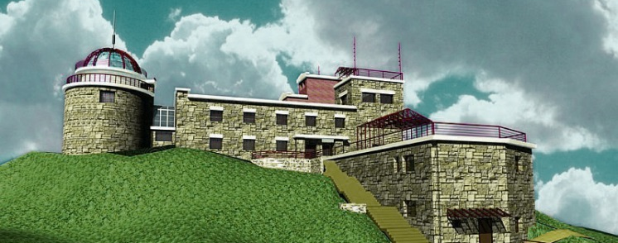

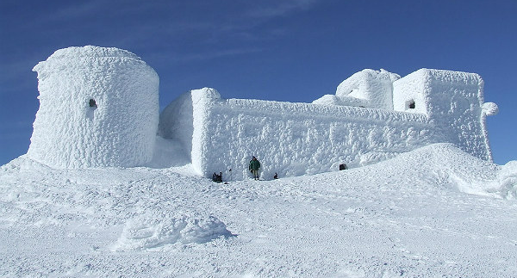
ПРИКАРПАТСЬКИЙ НАЦІОНАЛЬНИЙ
УНІВЕРСИТЕТ ІМЕНІ ВАСИЛЯ СТЕФАНИКА
Найбільш перспективні проєкти університету
На базі Прикарпатського національного університету реалізуються найбільш престижні міжнародні наукові проєкти – Міжнародний науковий центр «Обсерваторія» на горі Піп Іван (2027 м).
На даний час реалізується проєкт «Адаптація колишньої обсерваторії на горі Піп Іван до потреб високогірного рятувального навчального центру (PIMReC)» за програмою транскордонного співробітництва Польща - Білорусь – Україна 2014-2020 на суму 1 053 000 євро

Slide 9
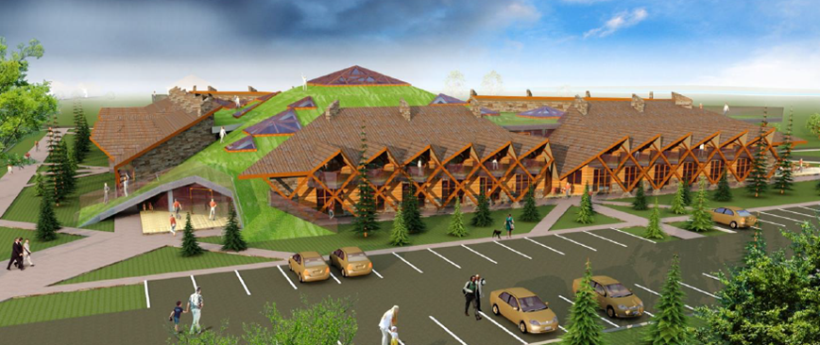
Прикарпатський національний
університет імені Василя Стефаника
Найбільш перспективні проєкти університету
Впродовж 2018-2021 рр. реалізується державний інвестиційний проєкт «Будівництво Міжнародного центру зустрічей студентської молоді України та Республіки Польща» (с. Микуличин Івано-Франківської області).
Міжнародний центр зустрічей студентської молоді буде платформою для розвитку міжнародної наукової діяльності молоді, ІТ-hub, студентських start-ups.
Загальна вартість проєкту: 193 342 174,00 грн.

Slide 10
ПРИКАРПАТСЬКИЙ НАЦІОНАЛЬНИЙ
УНІВЕРСИТЕТ ІМЕНІ ВАСИЛЯ СТЕФАНИКА
Вагомі досягнення університету
Троє науковців Прикарпатського університету – професор Володимир Лущак та доцентка Тетяна Татарчук увійшли у ТОП-2% вчених світу за результатами престижного рейтингу.
Загалом до рейтингу потрапило 85 науковців зі всієї України і їх список очолює професор Володимир Лущак.

Slide 11
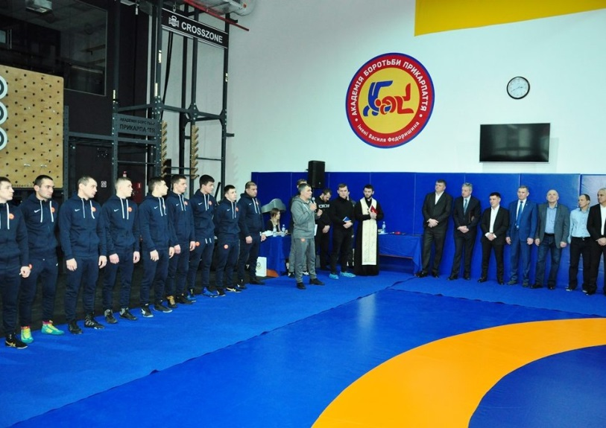
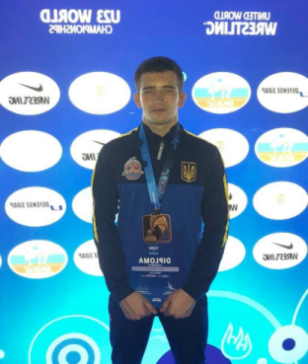
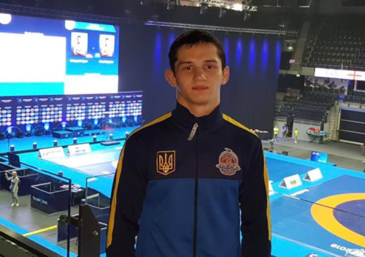
ПРИКАРПАТСЬКИЙ НАЦІОНАЛЬНИЙ
УНІВЕРСИТЕТ ІМЕНІ ВАСИЛЯ СТЕФАНИКА
Спортивні досягнення університету
У 2020 р. в університеті відкрили єдину в Україні вільну Академію боротьби.
Створена Академія має за свою місію виведення обдарованої спортивної молоді Західного регіону на світовий рівень спортивних досягнень.
Наша гордість
Андрій Джелеп (срібний призер Чемпіонату Світу серед юніорів до 23 років і вільної боротьби)
Ігор Никифорук (бронзовий призер Чемпіонату Світу серед спортсменів до 23 років із вільної боротьби)

Slide 12
ТОП-100… ВНЗ за кількістю заяв від
абітурієнтів* (бакалавр на базі ПЗСО)
№ | Заклад вищої освіти | Кількість заяв
1 | Київський національний університет імені Тараса Шевченка | 43126
2 | Львівський національний університет імені Івана Франка | 38606
3 | Національний технічний університет України «Київський політехнічний інститут імені Ігоря Сікорського» | 37769
4 | Київський національний торговельно-економічний університет | 32078
5 | Національний університет "Львівська політехніка" | 31906
6 | Національний авіаційний університет | 26523
7 | Харківський національний університет імені В.Н. Каразіна | 23689
8 | Державний вищий навчальний заклад "Київський національний економічний університет імені Вадима Гетьмана" | 22549
9 | Національний педагогічний університет імені М.П. Драгоманова | 18761
10 | Київський університет імені Бориса Грінченка | 16577
11 | Національний університет біоресурсів і природокористування України | 15615
12 | Національний технічний університет "Харківський політехнічний інститут" | 15007
13 | Прикарпатський національний університет імені Василя Стефаника | 14651
43 | Івано-Франківський національний технічний університет нафти і газу | 5877
89 | Івано-Франківський національний медичний університет | 2954
* - за даними osvita.ua

Slide 13
РЕЙТИНГОВЕ МІСЦЕ ПНУ серед ЗВО
за показником «Зараховано на бюджет»*
№ ￬ | Назва закладу освіти (всього 210 ВНЗ) | Зараховано на бюджет
1 | Національний технічний університет України «Київський політехнічний інститут імені Ігоря Сікорського» | 3744
2 | Київський національний університет імені Тараса Шевченка | 2983
3 | Національний університет "Львівська політехніка" | 2285
4 | Львівський національний університет імені Івана Франка | 2109
6 | Харківський національний університет імені В.Н. Каразіна | 1152
10 | Чернівецький національний університет імені Юрія Федьковича | 801
14 | Волинський національний університет імені Лесі Українки | 627
16 | Національний педагогічний університет імені М.П. Драгоманова | 605
18 | Сумський державний університет | 585
20 | Прикарпатський національний університет імені Василя Стефаника | 554
32 | Івано-Франківський національний технічний університет нафти і газу | 421
35 | Тернопільський національний педагогічний університет імені Володимира Гнатюка | 390
43 | Хмельницький національний університет | 348
53 | Кам’янець-Подільський національний університет імені Івана Огієнка | 306
63 | Дрогобицький державний педагогічний університет імені Івана Франка | 249
88 | Івано-Франківський національний медичний університет | 195
* - за даними osvita.ua

Slide 14
РЕЙТИНГОВЕ МІСЦЕ ПНУ СЕРЕД ЗВО
за показником «Зараховано на контракт»*
№ | ВНЗ (у рейтингу – 200 ВНЗ) | Зараховано на контракт
1 | Київський національний торговельно-економічний університет | 2971
2 | Київський національний університет імені Тараса Шевченка | 2646
3 | Львівський національний університет імені Івана Франка | 2537
4 | Національний університет "Львівська політехніка" | 2489
5 | Національний авіаційний університет | 2229
6 | Київський національний економічний університет імені Вадима Гетьмана | 1949
7 | Харківський національний університет імені В.Н. Каразіна | 1875
8 | Прикарпатський національний університет імені Василя Стефаника | 1718
16 | Чернівецький національний університет імені Юрія Федьковича | 1277
34 | Хмельницький національний університет | 811
35 | Волинський національний університет імені Лесі Українки | 776
70 | Тернопільський національний педагогічний університет імені Володимира Гнатюка | 454
74 | Івано-Франківський національний технічний університет нафти і газу | 446
82 | Рівненський державний гуманітарний університет | 362
92 | Кам’янець-Подільський національний університет імені Івана Огієнка | 303
96 | Університет Короля Данила | 287
118 | Івано-Франківський національний медичний університет | 211
122 | Дрогобицький державний педагогічний університет імені Івана Франка | 205
187 | Івано-Франківська академія Івана Золотоустого | 34
* - за даними osvita.ua

Slide 15
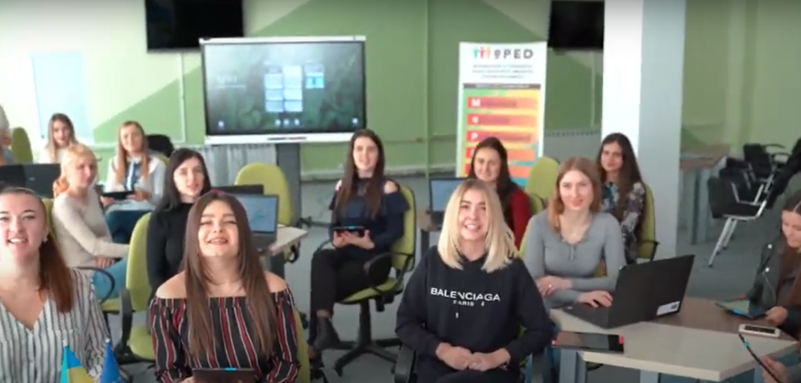
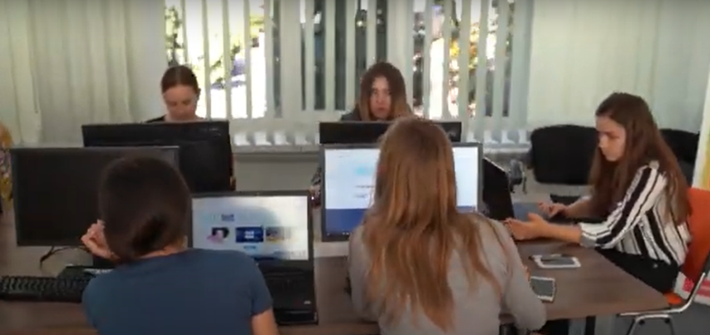
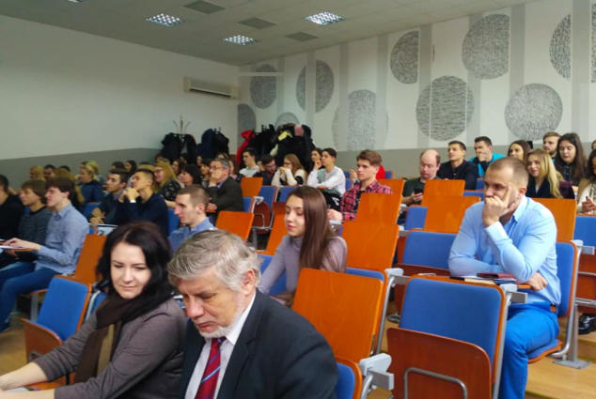
ПРИКАРПАТСЬКИЙ НАЦІОНАЛЬНИЙ
УНІВЕРСИТЕТ ІМЕНІ ВАСИЛЯ СТЕФАНИКА
Університетські будні
В університеті створено найкращі умови для навчання з використанням інноваційних технологій

Slide 16
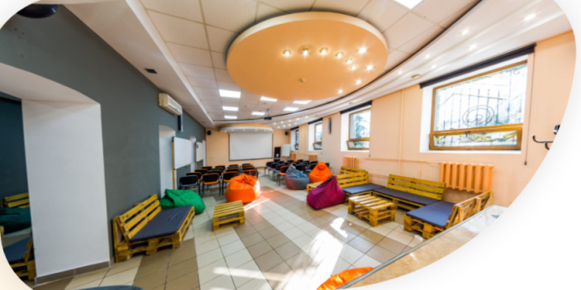
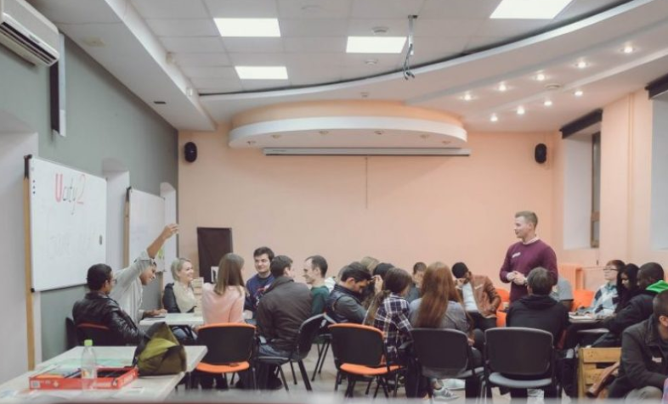

ПРИКАРПАТСЬКИЙ НАЦІОНАЛЬНИЙ
УНІВЕРСИТЕТ ІМЕНІ ВАСИЛЯ СТЕФАНИКА
Університетські будні
В університеті функціонує студентський коворкінг-центр «Параграф»

Slide 17



Slide 18

24 березня (у четвер) ВРУ ухвалила законопроєкт №7132, який дозволяє одноразову зміну алгоритмів вступу до університетів і складання ДПА, про це повідомив Міністр освіти і науки Сергій Шкарлет.

Slide 19
Наразі (станом на 25 березня) МОН спільно з Комітетом освіти, науки та інновацій ВРУ, освітянами, експертами та батьками в оперативному режимі працює над остаточним механізмом вступу у 2022 році. Його розробка знаходиться на фінальній стадії, і вже найближчим часом він буде презентований.

Slide 20

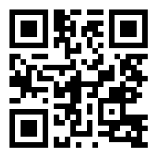
Сайт УЦОЯО:

Slide 21

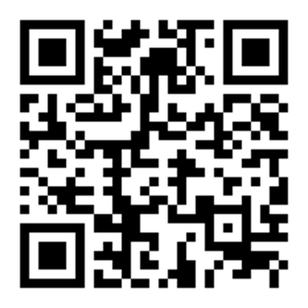
Створити реєстраційну картку:
У червні планується повторна реєстрація на НМТ. Слідкуйте за сайтом УЦОЯО а за сайтом приймальної комісії ПНУ

Slide 22


Slide 23

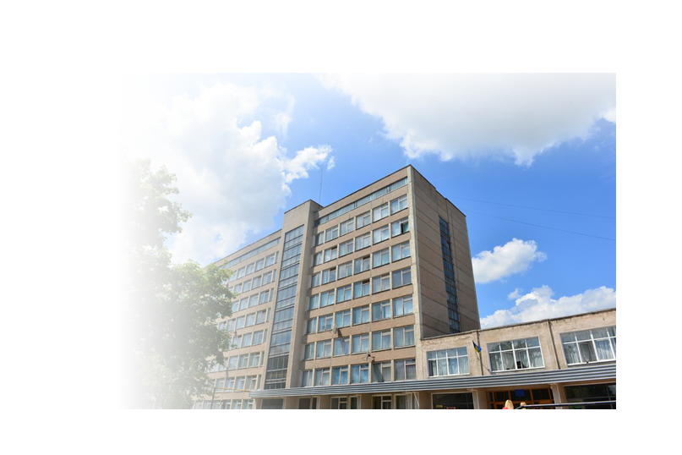
ПРИКАРПАТСЬКИЙ НАЦІОНАЛЬНИЙ
УНІВЕРСИТЕТ ІМЕНІ ВАСИЛЯ СТЕФАНИКА
Освітні рівні (ОР)
Рівень Термін навчання База вступу
ОР бакалавр
2. ОР магістр
3. ОНР доктор філософії (аспірантура)
4 роки
1,5-2 роки
4 роки
ПЗСО
ОР бакалавр
ОР магістр
ПЗСО – повна загальна середня освіта

Slide 24
Проект умов вступу на основі ПЗСО
Заява до ЗВО на вступ
Мотиваційний лист
Загальнонаціональний мультитест
Електронний кабінет
Зміст листа?
Критерії оцінювання?
Авторські права?
Лише на контракт ?
Не певні спеціальності ?

Slide 25

Проект умов вступу на основі ПЗСО
Загальнонаціональний мультитест
1. Українська мова
2. Математика
3. Історія України
20 запитань
20 запитань
20 запитань
Оцінка 1
Оцінка 2
Оцінка 3
дні
1 2 3 4 5 6 7 8 9 10
Орієнтовний час проведення - липень

Slide 26
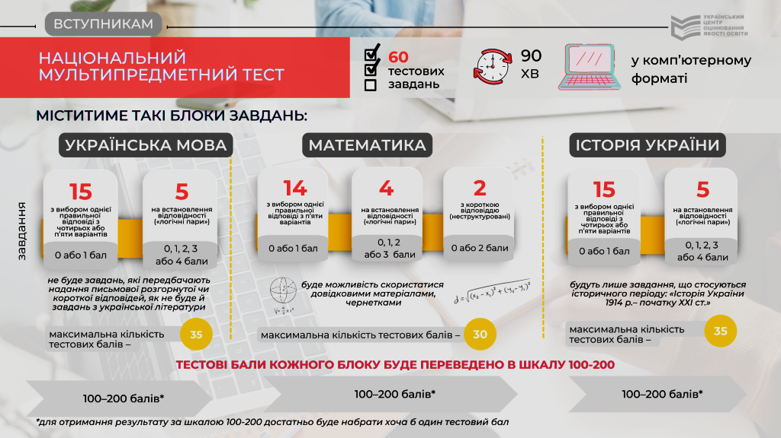
Характеристика НМТ
120 хв

Slide 27

Характеристика НМТ

Slide 28

Характеристика НМТ

Slide 29

Характеристика НМТ

Slide 30

Проект умов вступу на основі ПЗСО
Загальнонаціональний мультитест: 3 сесії
1. Основна сесія
2. Додаткова сесія
3. Спеціально організована сесія
10 днів, липень
10 днів, терміни?
8 днів, терміни?
дні
Під час кожної сесії, кожного дня – інші питання

Slide 31
Галузь знань | Освітні програми, на які оголошено набір до ПНУ у 2022 році на ОР бакалавра на основі повної загальної середньої освіти
035 Філологія (крім української та кримсько-татарської мови і літератури та фольклористики) | 035.033 Польська мова і література 035.038 Чеська мова і література 035.041 Англійська мова і література 035.043 Німецька мова і література 035.055 Французька мова і література
05 Соціальні та поведінкові науки | 051 Економіка 051 Економічна кібернетика 052 Політологія 052 Політологія. Національна безпека 053 Психологія 053 Реабілітаційна психологія 053 Дитяча психологія та психологічна практика 054 Соціологія
06 Журналістика | 061 Журналістика
07 Управління та адміністрування | 071 Облік і оподаткування 072 Фінанси, банківська справа та страхування 073 Бізнес-адміністрування 073 Управління міжнародним бізнесом 073 Менеджмент організацій і адміністрування 073 Менеджмент зовнішньоекономічної діяльності 075 Маркетинг 076 Підприємництво, торгівля та біржова діяльність
08 Право | 081 Право 081 Міжнародне і європейське право
22 Охорона здоров’я | 227 Фізична терапія, ерготерапія
24 Сфера обслуговування | 241 Готельно-ресторанна справа 242 Туризм
28 Публічне управління та адміністрування | 281 Публічне управління та адміністрування
29 Міжнародні відносини | 291 Міжнародні відносини, суспільні комунікації та регіональні студії 292 Міжнародні економічні відносини

Slide 32
Спеціальності із творчим конкурсом, ОР бакалавра, на основі ПЗСО (після школи)
Навчально-науковий інститут мистецтв
022 | Дизайн
023 | Образотворче мистецтво, декоративне мистецтво, реставрація
024 | Хореографія
025 | Музичне мистецтво
026 | Сценічне мистецтво
Факультет фізичного виховання і спорту
017 | Фізична культура і спорт

Slide 33


Slide 34
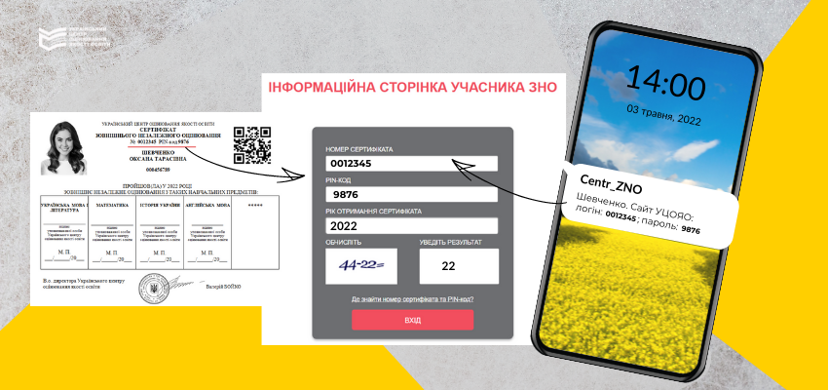

Slide 35
Якщо ж ви помилилися, вказуючи номер свого мобільного телефону, і найближчим часом не отримаєте відповідне смс-повідомлення,
то з 12 до 19 травня
зможете зателефонувати на спеціальну «гарячу лінію» і дізнатися про логін і пароль.

Slide 36


Slide 37
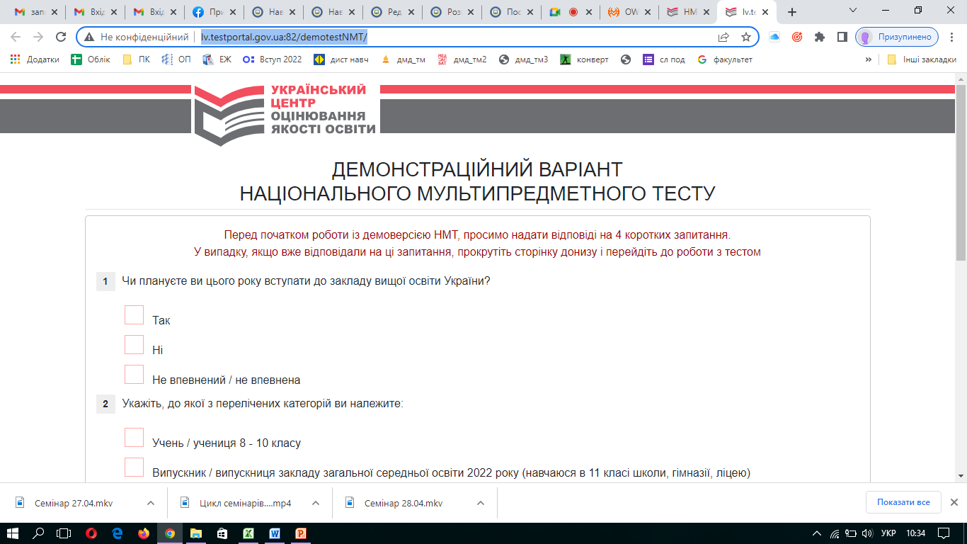
http://lv.testportal.gov.ua:82/demotestNMT/

Slide 38
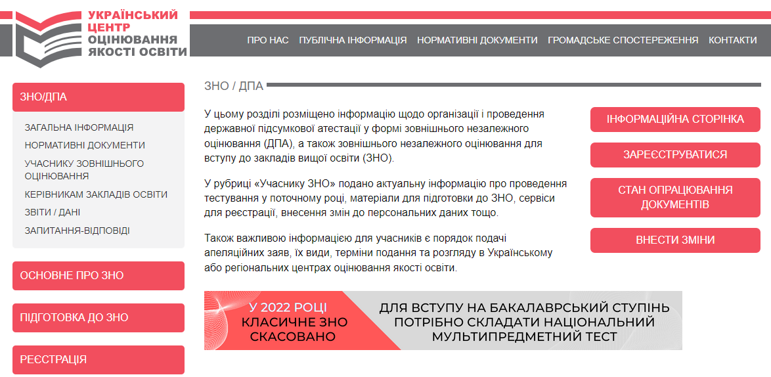
testportal.gov.ua

Slide 39
Для вступників на основі диплома МС, ФМБ (після коледжів)
Дві схеми вступу:
Схема вступу 2021 року
Схема вступу 2022 року
ЗНО (Українська мова і література)
ЗНО (за вибором вступника)
??Фаховий вступний іспит (комп'ютерне тестування в університеті) ??
Національний мультипредметний тест (3 оцінки)
??Фаховий вступний іспит (комп'ютерне тестування в університеті) ??

Slide 40
Для вступників на основі диплома МС, ФМБ (після коледжів)
Варіанти вибору освітньої програми
І тривалості навчання:
Тільки контракт
Бюджет, контракт
Вступ на ОП «в межах нормативного набору – на 2-ий або на 3-ій курс
Вступ на ОП зі «скороченим терміном навчання» – «на перший курс зі СТН»
3 роки
2 роки
Тривалість навчання
3 роки
2 роки

Slide 41
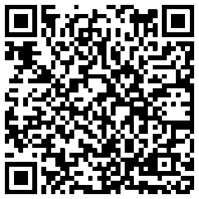
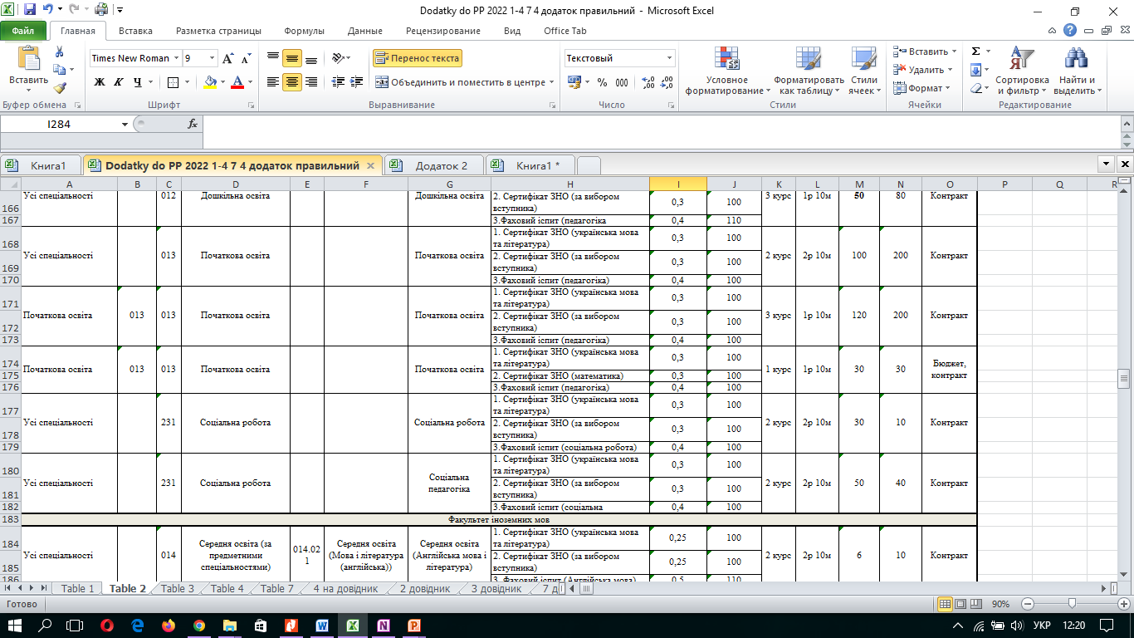
Для вступників на основі диплома МС, ФМБ (після коледжів)
Правила прийому до ПНУ, додаток 2

Slide 42
ПРИКАРПАТСЬКИЙ НАЦІОНАЛЬНИЙ
УНІВЕРСИТЕТ ІМЕНІ ВАСИЛЯ СТЕФАНИКА
Університет
Юридичний інститут
Економічний факультет
Факультет фізичного виховання
Інститут мистецтв
Факультет психології
Факультет історії
Педагогічний факультет
Факультет математики
Природничий факультет

Slide 43
ПРИКАРПАТСЬКИЙ НАЦІОНАЛЬНИЙ
УНІВЕРСИТЕТ ІМЕНІ ВАСИЛЯ СТЕФАНИКА
Факультет фізичного виховання і спорту
014 Середня освіта (фізична культура)
Спеціальності
017 Фізична культура і спорт
227 Фізична терапія, ерготерапія

Slide 44
ПРИКАРПАТСЬКИЙ НАЦІОНАЛЬНИЙ
УНІВЕРСИТЕТ ІМЕНІ ВАСИЛЯ СТЕФАНИКА
Спеціальність
051 Економіка
Освітня програма
Економіка
Економічна кібернетика

Slide 45
ПРИКАРПАТСЬКИЙ НАЦІОНАЛЬНИЙ
УНІВЕРСИТЕТ ІМЕНІ ВАСИЛЯ СТЕФАНИКА
Спеціальність
053 Психологія
Освітня програма
Психологія
Реабілітаційна психологія

Slide 46

Деякі визначення (терміни), що використовуються у роботі приймальної комісії
«Конкурсна пропозиція»
пропозиція закладу вищої освіти щодо кількості місць для прийому вступників… на певний рівень вищої освіти, освітню програму, форму здобуття освіти, курс …
ВІДКРИТІ
ФІКСОВАНІ
НЕБЮДЖЕТНІ
Адресне розміщення державних місць

Slide 47


Прикарпатський національний
університет імені Василя Стефаника
Відокремленний структурний підрозділ “Івано-Франківський фаховий коледж Прикарпатського національного університету імені Василя Стефаника”

Slide 48


Прикарпатський національний
університет імені Василя Стефаника
Відокремленний структурний підрозділ “Івано-Франківський фаховий коледж Прикарпатського національного університету імені Василя Стефаника”

Slide 49


Прикарпатський національний
університет імені Василя Стефаника
Відокремленний структурний підрозділ “Івано-Франківський фаховий коледж Прикарпатського національного університету імені Василя Стефаника”

Slide 50

Прикарпатський національний
університет імені Василя Стефаника
Відокремленний структурний підрозділ “Івано-Франківський фаховий коледж Прикарпатського національного університету імені Василя Стефаника”

Slide 51
Коломийський навчально-науковий інститут
014.01 Українська мова і література
013 Початкова освіта
014.11 Фізична культура
053 Психологія
014.03 Історія

Slide 52


Slide 53
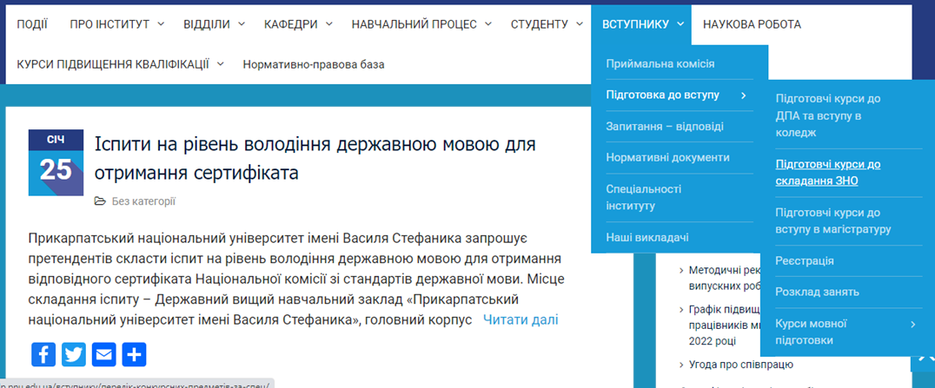
ipodp.pnu.edu.ua
097 84 32630 – Наталія Ярославівна

Slide 54

ПРИКАРПАТСЬКИЙ НАЦІОНАЛЬНИЙ
УНІВЕРСИТЕТ ІМЕНІ ВАСИЛЯ СТЕФАНИКА

Slide 55
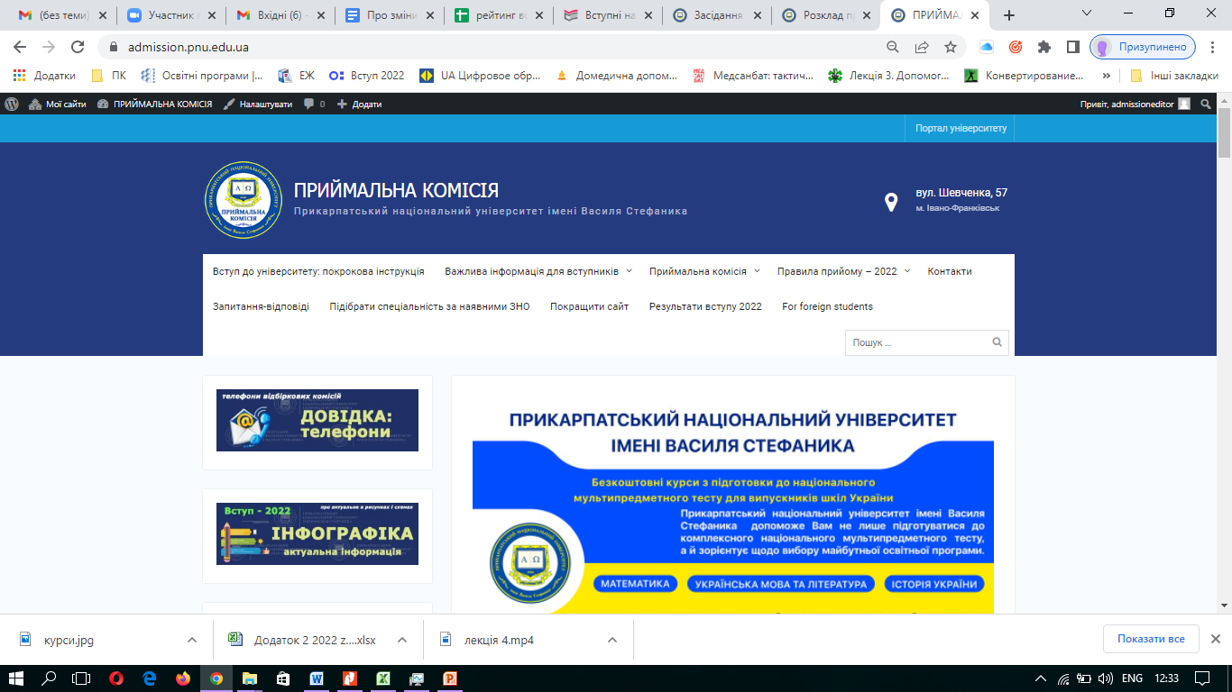
ПРИКАРПАТСЬКИЙ НАЦІОНАЛЬНИЙ
УНІВЕРСИТЕТ ІМЕНІ ВАСИЛЯ СТЕФАНИКА

Slide 56
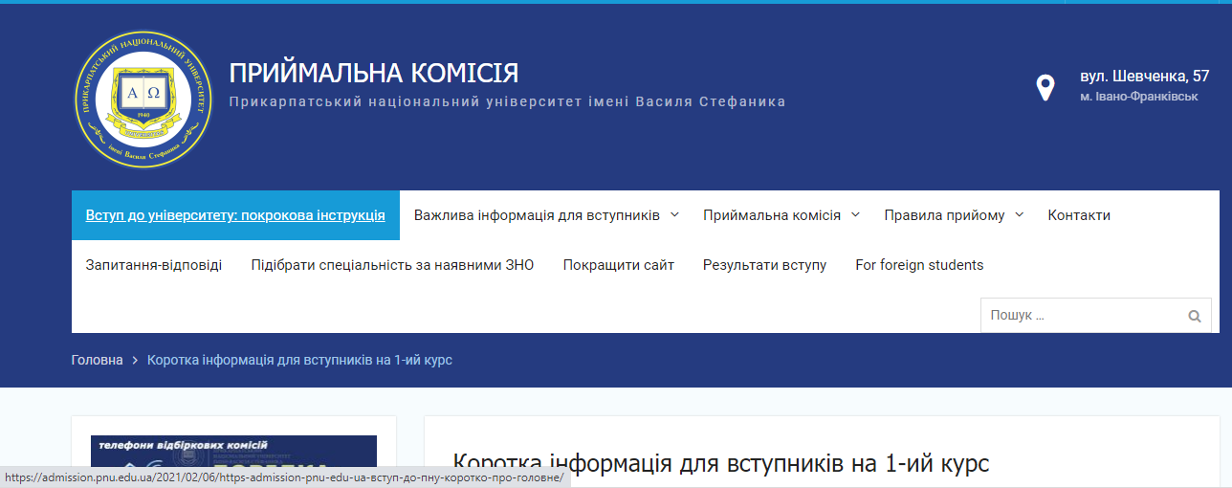
ПРИКАРПАТСЬКИЙ НАЦІОНАЛЬНИЙ
УНІВЕРСИТЕТ ІМЕНІ ВАСИЛЯ СТЕФАНИКА

Slide 57
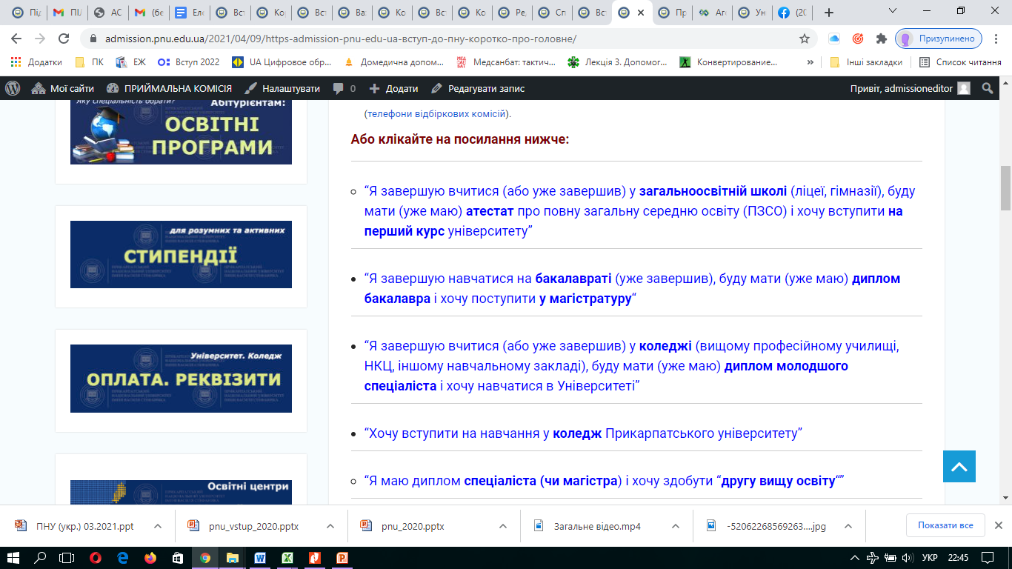
ПРИКАРПАТСЬКИЙ НАЦІОНАЛЬНИЙ
УНІВЕРСИТЕТ ІМЕНІ ВАСИЛЯ СТЕФАНИКА

Slide 58
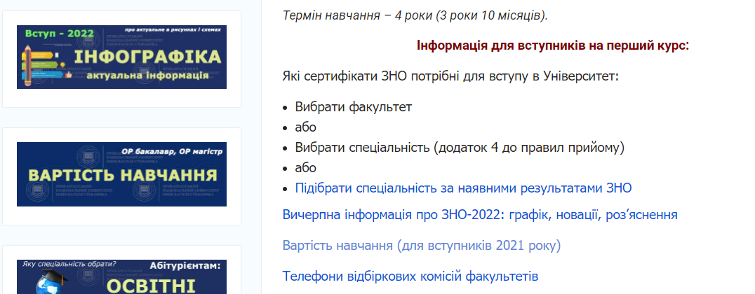
ПРИКАРПАТСЬКИЙ НАЦІОНАЛЬНИЙ
УНІВЕРСИТЕТ ІМЕНІ ВАСИЛЯ СТЕФАНИКА

Slide 59
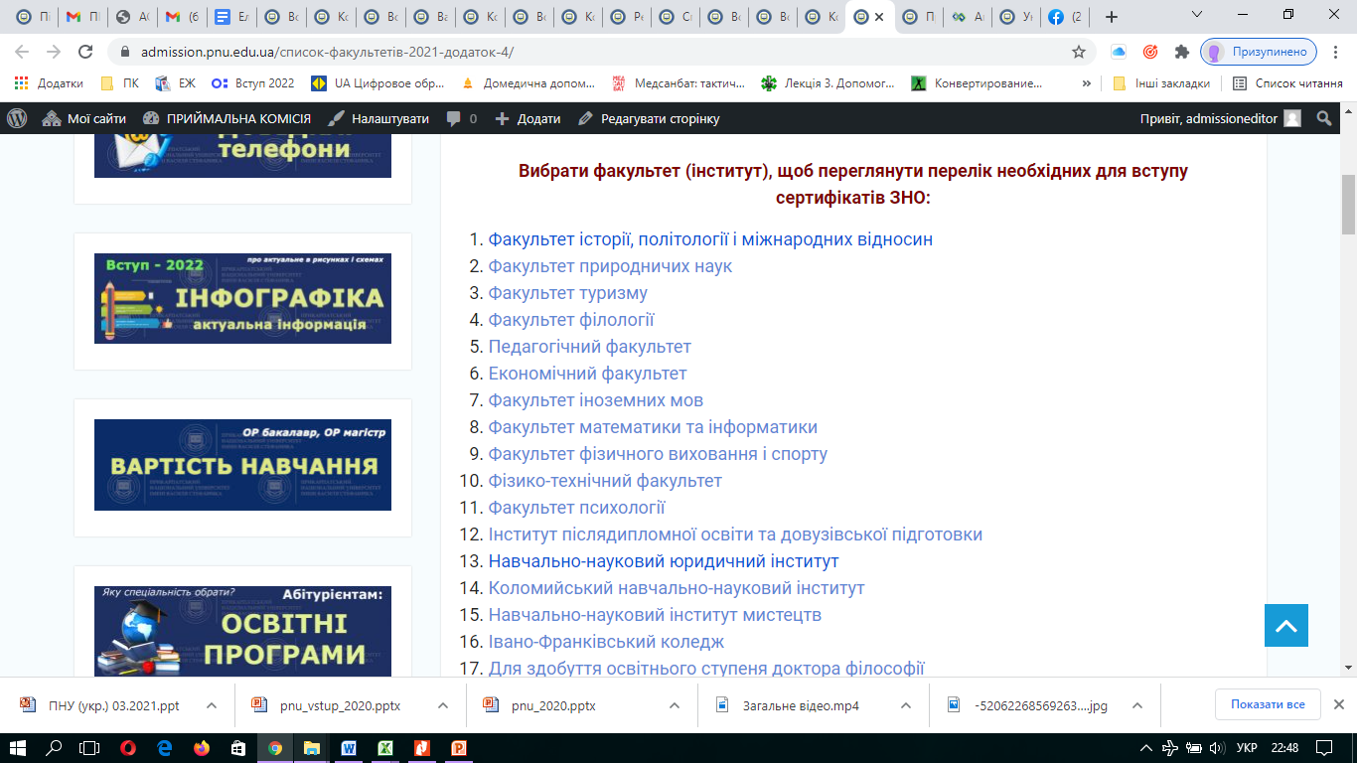
ПРИКАРПАТСЬКИЙ НАЦІОНАЛЬНИЙ
УНІВЕРСИТЕТ ІМЕНІ ВАСИЛЯ СТЕФАНИКА

Slide 60
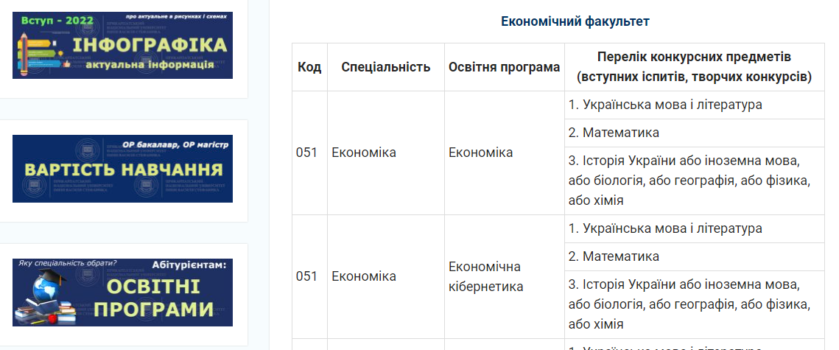
ПРИКАРПАТСЬКИЙ НАЦІОНАЛЬНИЙ
УНІВЕРСИТЕТ ІМЕНІ ВАСИЛЯ СТЕФАНИКА

Slide 61
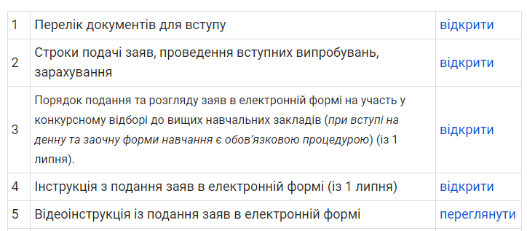
ПРИКАРПАТСЬКИЙ НАЦІОНАЛЬНИЙ
УНІВЕРСИТЕТ ІМЕНІ ВАСИЛЯ СТЕФАНИКА

Slide 62
ПРИКАРПАТСЬКИЙ НАЦІОНАЛЬНИЙ
УНІВЕРСИТЕТ ІМЕНІ ВАСИЛЯ СТЕФАНИКА
Фізико-технічний факультет
Факультет психології
Інститут післядипломної освіти та довузівської підготовки
Навчально-науковий юридичний інститут
Коломийський навчально-науковий інститут
Навчально-науковий інститут мистецтв
Івано-Франківський коледж
Для здобуття освітнього ступеня доктора філософії
Кафедра військової підготовки
Факультети / інститути
Факультет історії, політології і міжнародних відносин
Факультет природничих наук
Факультет туризму
Факультет філології
Педагогічний факультет
Економічний факультет
Факультет іноземних мов
Факультет математики та інформатики
Факультет фізичного виховання і спорту

Slide 63
Економічний факультет
051 Економічна кібернетика
071 Облік і оподаткування
072 Фінанси, банківська справа та страхування
073 Менеджмент
073 Управління міжнародниим бізнесом
075 Маркетинг
076 Підприємництво, торгівля та біржова діяльність

Slide 64
Інститут післядипломної освіти та ДП
016 Спеціальна освіта
053 Дитяча психологія та психологічна практика
281 Публічне управління та адміністрування

Slide 65
ННІ мистецтв
014.12 Образотворче мистецтво
014.13 Музичне мистецтво
022.01 Дизайн графічний
022,02 Дизайн одягу
022,03 Дизайн середовища
023 Образотворче мистецтво, декоративне мистецтво, реставрація
024 Хореографія
025 Музичне мистецтво інструментальне
025 Музичне мистецтво сольний спів
026 Сценічне мистецтво

Slide 66
НН юридичний інститут
081 Право
081 Міжнародне право

Slide 67
Педагогічний факультет
012 Дошкільна освіта
013 Початкова освіта
231 Соціальна педагогіка
231 Соціальна робота

Slide 68
Факультет іноземних мов
014.021 Англійська мова і література
014.022 Німецька мова і література
035 Філологія. перша - англійська
035 Філологія. перша - німецька
035 Філологія. перша - французька

Slide 69
Факультет історії, політології і МВ
014.03 Історія
032 Історія та археологія
052 Політологія
052 Політологія національна безпека
291 Міжнародні відносини, суспільні комунікації та регіональні студії
073 Управління міжнародним бізнесом
292 Міжнародні економічні відносини

Slide 70
Факультет математики та інформатики
014.04 Математика
014.09 Інформатика
111 Математика
111 Математика компютерних технологій
113 Прикладна математика
121 Інженерія програмного забезпечення
122 Комп'ютерні науки
126 Інформаційні системи та технології

Slide 71
Факультет природничих наук
014.05 Біологія та здоров’я людини
014.06 Хімія
014.07 Географія
091 Біологія, лабораторна діагностика
091 Біохімія
101 Екологія
102 Хімія
106 Географія
201 Агрономія
205 Лісове господарство

Slide 72
Факультет психології
033 Філософія
053 Психологія
053 Реабіліатційна психологія

Slide 73
Факультет туризму
028 Менеджмент соціокультурної діяльності
241 Готельно-ресторанна справа
242 Туризм

Slide 74
Факультет фізичного виховання і спорту
014.11 Фізична культура
017 Фізична культура і спорт
227 Фізична терапія, ерготерапія

Slide 75
Факультет філології
014.01 Українська мова і література
014.021 Англійська мова і література
035.01 Українська мова та література
035.033 польська мова і література
035.033 польська мова і англійська мова
035.038 слов’янські мови, перша - чеська
061 Журналістика

Slide 76
Фізико-технічний факультет
014.08 Фізика
104 Фізика та астрономія
105 Прикладна фізика та наноматеріали
123 Комп’ютерна інженерія
171 Електроніка

Slide 77


admission.pnu.edu.ua
Ласкаво просимо
до ПРИКАРПАТСЬКОГО НАЦІОНАЛЬНОГО УНІВЕРСИТЕТУ ІМЕНІ ВАСИЛЯ СТЕФАНИКА
на навчання!
Сайт Приймальної комісії:
http://admission.pnu.edu.ua/
E-mail: admission@pnu.edu.ua

